Slide 1
Non-Standard-Datenbanken
Zeichenkettenabgleich
Prof. Dr. Ralf Möller
Universität zu Lübeck
Institut für Informationssysteme

Slide 2
Danksagung
Das folgende Präsentationsmaterial wurde von Sven Groppe für das Modul Algorithmen und Datenstrukturen erstellt und mit Änderungen hier übernommen
(z.B. werden Algorithmen im Pseudocode präsentiert)

Slide 3
Motivation Zeichenkettenabgleich
Gegeben eine Folge von Zeichen (Text), in der eine Zeichenkette (Muster) gefunden werden soll
Varianten
  Alle Vorkommen des Musters im Text
  Ein beliebiges Vorkommen im Text
  Erstes Vorkommen im Text
Anwendungen
  Nachverarbeitung bei Bigramm-Indexen
  XQuery
  Suchen von Mustern in DNA-Sequenzen
  (begrenztes Alphabet: A, C, G, T)

Slide 4
Teilzeichenkette, Präfix, Suffix
S sei eine Zeichenkette der Länge m
S[i..j] ist dann eine Teilzeichenkette von S zwischen den Indizes i und j (0 ≤ i ≤ j ≤ m-1)
Ein Präfix ist eine Teilzeichenkette S[0..i] (0 ≤ i m-1)
Eine Suffix ist eine Teilzeichenkette S[i..m-1] (0 ≤ i ≤ m-1)

Slide 5
Beispiele
S
Teilzeichenkette S[1..3] = "ndr"
Alle möglichen Präfixe von S:
  "andrew", "andre", "andr", "and", "an”, "a"
Alle möglichen Suffixe von S:
  "andrew", "ndrew", "drew", "rew", "ew", "w"
a
n
d
r
e
w
0
5

Slide 6
Der Brute-Force-Algorithmus
Problem: Bestimme Position des ersten Vorkommens von Muster P in Text T oder liefere -1, falls P nicht in T vorkommt
Idee: Überprüfe jede Position im Text, ob das Muster dort startet
T:
a
n
d
r
e
w
T:
a
n
d
r
e
w
P:
r
e
w
P:
r
e
w
P bewegt sich jedes Mal um 1 Zeichen durch T
. . . .

Slide 7
Brute-Force-Suche
function BFsearch(text, pattern: String): Integer
n := length(text); m := length(pattern)
for i from 0 to (n-m) do
j := 0
while j<m and text[i+j] = pattern[j] do // passende Teilkette
j := j +1
if j = m then
return i // erfolgreiche Suche
return -1 // erfolglose Suche
Datentyp String entspricht Array [0..length-1] of Character
Character umfasse hier 128 Zeichen (ASCII)

Slide 8
Analyse der Komplexität für Suche
Schlechtester Fall für erfolglose Suche
  Beispiel
    Text: „aaaaaaaaaaaaaaaaaaaaaa“
    Muster: „aaaah“
  Das Muster wird an jeder Position im Text durchlaufen: O(n∙m)
Bester Fall für erfolglose Suche
  Beispiel
    Text: „aaaaaaaaaaaaaaaaaaaa“
    Muster: „bbbbbb“
  Das Muster kann an jeder Position im Text bereits am ersten Zeichen des Musters falsifiziert werden: O(n)
Komplexität erfolgreiche Suche im Durchschnitt
  Meist kann das Muster bereits an der ersten Stelle des Musters falsifiziert werden und in der Mitte des Textes wird das Muster gefunden: O(n+m)

Slide 9
Weitere Analyse
Brute-Force-Algorithmus ist um so schneller,
je größer das Alphabet ist
  Größere Häufigkeit, dass das Muster bereits in den ersten Zeichen falsifiziert werden kann
Für kleine Alphabete (z.B. binär 0,1) ungeeigneter
Bessere Verschiebung des Musters zum Text als bei Brute-Force möglich?

Slide 10
Beispiel
i
T:
…
…
…
a
b
a
a
b
x
…
…
…
P:
j = 5
a
b
a
a
b
a
j
a
b
a
a
b
a
j_{new} = 2
Diese Vergleiche
brauchen wir nicht
durchzuführen
Fortsetzen des
Vergleichens
ab hier

Slide 11
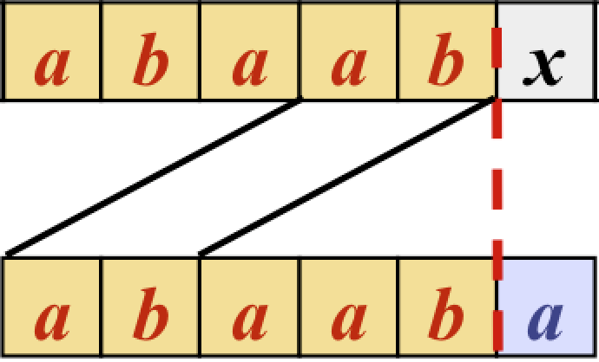
Knuth-Morris-Pratt-Algorithmus (KMP)
Vergleich des Musters im Text von links nach rechts
  Wie der Brute-Force-Ansatz
Bessere Verschiebung des Musters zum Text als bei Brute-Force
  Frage: Falls das Muster an der Stelle j falsifiziert wird, was ist die größtmögliche Verschiebung, um unnötige Vergleiche zu sparen?
  Antwort: um den längsten Präfix P[0..j-1] von P,
  der ein Suffix T[i-j..i-1] von T ist
Wie können solche Präfixe
mit vertretbarem Aufwand bestimmt werden?
i
T
P

Slide 12
KMP Fehlerfunktion
KMP verarbeitet das Muster vor, um Übereinstimmungen zwischen den Präfixen des Musters mit sich selbst zu finden
j = Position der Ungleichheit in P
k = Position vor der Ungleichheit (k = j-1).
Die sog. Fehlerfunktion F(k) ist definiert als die Länge des längsten Präfixes von P[0..k], welcher auch ein Suffix
T[i-j..i-1] von T ist

Slide 13
Beispiel Fehlerfunktion
j | 1 | 2 | 3 | 4 | 5
k =j-1 | 0 | 1 | 2 | 3 | 4
F(k) | 0 | 0 | 1 | 1 | 2
j: 0 1 2 3 4 5
P:
a
b
a
a
b
a
j=1
T:
j_{new} = 0
F(k) ist die Länge
des längsten Präfix
(j_{new} für j=k+1)
…
a
x
…
j=2
T:
…
a
b
x
…
j_{new} = 0
Das erste a in P braucht bei fortgesetzter Suche nicht überprüft zu werden!
Das erste a in P braucht bei fortgesetzter Suche nicht überprüft zu werden!
Im Code wird F(k)
als ein Feld gespeichert
j=3
T:
…
a
b
a
x
…
j_{new} = 1
j=4
T:
…
a
b
a
a
x
…
j_{new} = 1
j=5
T:
…
a
b
a
a
b
x
…
j_{new} = 2
a und b in P braucht bei fortgesetzter Suche nicht überprüft zu werden!

Slide 14
Beispiel
T:
0 1 2 3 4 5
P:
F(4)=1
0 1 2 3 4 5
F(0)=0
0 1 2 3 4 5
F(3)=0
0 1 2 3 4 5
Kein übereinstim-
mendes Zeichen
i:=i+1
k
0
1
2
3
4
0 1 2 3 4 5
F(k)
0
0
1
0
1

Slide 15
Unterschiede im Code zum Brute-Force-Algorithmus
Knuth-Morris-Pratt Ansatz modifiziert den Brute-Force-Algorithmus
Falls keine Übereinstimmung bei P[j]
(d.h. P[j] ≠ T[i]), dann
k := j-1;
j := F(k); // berechne neues j

Slide 16
Verfahren Knuth-Morris-Pratt
Procedure KMPsearch(text, pattern: String): Integer
n := length(text); m := length(pattern)
F[] := computeF(pattern)
i := 0; j := 0
while i<n do // passende Teilkette
if pattern[j] = text[i] then
if j = m - 1 then
return i – m + 1 // erfolgreiche Suche
i := i + 1
j := j + 1
else if j > 0 then
j := F[j – 1]
else i := i + 1
return -1 // erfolglose Suche

Slide 17
Fehlerfunktion computeF
function computeF(pattern: String): Array[] of IN
F:= <0,…,0>: Array [0..length(pattern)-1 - 1] of IN
F[0] := 0
m := length(F)
i := 1; j := 0
while i < m do
if pattern[j] = pattern[i] then // j+1 Zeichen stimmen überein
F[i] := j + 1
i := i + 1; j := j +1
else if j > 0 then // j folgt dem übereinstimmenden Präfix
j := F[j – 1]
else // keine Übereinstimmung
F[i] := 0
i := i + 1
return F

Slide 18
Vorteile vom Knuth-Morris-Pratt-Algorithmus
Der Algorithmus springt niemals zurück im Text
  Geeignet für Datenströme
Komplexität O(m+n)
Algorithmus wird langsamer, wenn das Alphabet größer ist
  Werte der Fehlerfunktion werden tendenziell kleiner

Slide 19
Erweiterungen von Knuth-Morris-Pratt
Der Original-Algorithmus berücksichtigt bei der Verschiebung nicht das Zeichen auf Grund dessen keine Übereinstimmung gefunden wurde
T:
a
b
a
a
b
x
Original-KMP
„macht“ dieses nicht!
P:
a
b
a
a
b
a
a
b
a
a
b
a

Slide 20
Boyer-Moore-Algorithmus
Basiert auf 2 Techniken
  Spiegeltechnik
    Finde P in T durch Rückwärtslaufen durch P, am Ende beginnend
  Zeichensprungtechnik
    Im Falle von Nichtübereinstimmung
    des Textes an der
    i-ten Position (T[i]=x)
    und des Musters an der
    j-ten Position (P[j]≠T[i])
    3 Fälle…
i
T
x
a
j
P
b
a

Slide 21
Fall 1: P enthält x nur links von j
Bewege P nach rechts, um das letzte Vorkommen von x in P mit T[i] abzugleichen
T
T
?
x
a
x
a
?
i
i_{new}
und
bewege i und
j nach rechts, so
dass j am Ende
P
P
x
c
b
a
x
c
b
a
j
j_{new}
x ist
links von j

Slide 22
Fall 2: P enthält x rechts von j
Bewege P um 1 Zeichen nach T[i+1]
T
T
?
x
a
x
x
a
x
i
i_{new}
und
bewege i um m - j und
j nach rechts, so
dass j am Ende
P
P
c
w
a
x
c
a
x
w
j
j_{new}
x ist
rechts von j

Slide 23
Fall 3: Falls Fall 1 und 2 nicht anzuwenden sind (x ist nicht in P enthalten)
Bewege P nach rechts, um P[0] und T[i+1] abzugleichen
T
T
x
a
x
a
?
?
?
i
i_{new}
und
bewege i und
j nach rechts, so
dass j am Ende
P
P
d
c
b
a
d
c
b
a
Kein x in P
j
0
j_{new}

Slide 24
Beispiel (Boyer-Moore)
T:
P:

Slide 25
Funktion des letzten Vorkommens
Der Boyer-Moore Algorithmus verarbeitet das Muster P und das Alphabet A vor, so dass eine Funktion L des letzten Vorkommens berechnet wird
  L bildet alle Zeichen des Alphabets auf ganzzahlige Werte ab
L(x) (mit x ist Zeichen aus A) ist definiert als
  den größten Index i, so dass P[i]=x, oder
  -1, falls solch ein Index nicht existiert
Implementationen
  L ist meist in einem Feld der Größe |A| gespeichert

Slide 26
Beispiel L
P
a
b
a
c
a
b
A = {a, b, c, d}
P = „abacab“
0
1
2
3
4
5
x
a
b
c
d
L(x)
4
5
3
-1
L speichert Indexe von P

Slide 27
Zweites Boyer-Moore-Beispiel
T:
m=6
P:
L(a)=4, j=5
i+=m-min(j, L(a)+1)=1
L(a)=4, j=3
i+=3
L(a)=4, j=5
i+=1
L(a)=4, j=5, i+=1
L(d)=-1, j=5
i+=6
x
a
b
c
d
L(x)
4
5
3
−1

Slide 28
Funktion des letzten Vorkommens
function buildL(pattern: String): Array[0..127] of Integer
l := <-1,…,-1>: Array [0..127] of Integer // nur ASCII unterstützt
for i from 0 to length(pattern)-1 do
l[pattern[i]] := i
return l

Slide 29
Boyer-Moore-Verfahren
Procedure BMsearch(text, pattern: String): Integer
l := buildL(pattern)
n := length(text); m := length(pattern)
i := m - 1
if i > n - 1 then
return -1 // Muster länger als Text, Suche erfolglos
j := m – 1
repeat
if pattern[j] = text[i] then
if j = 0 then
return i // Suche erfolgreich
else // Spiegeltechnik
i := i -1; j := j -1
else // Zeichensprungtechnik
lo := l[text[i]]; i := i + m – min(j, lo+1); j := m – 1
until j ≤ n – 1
return -1 // Suche erfolglos

Slide 30
Analyse der Komplexität
Schlechtester Fall
  Beispiel
    T: „aaaaaaaaaa…a“
    P: „baa…a“
  O(m∙n + |A|)
  Wahrscheinlichkeit hoch für schlechtesten Fall bei kleinem Alphabet
T:
P:

Slide 31
Analyse der Komplexität
Bester Fall
  Immer Fall 3, d.h. P wird jedes Mal um m nach rechts bewegt
  Beispiel
    T: „aaaaaaaa…a“
    P: „bbb…b“
  O(n/m + |A|)
  Wahrscheinlichkeit für besten Fall höher bei großem Alphabet
Durchschnittlicher Fall
  nahe am besten Fall: O(n/m + |A|)

Slide 32
Rabin-Karp-Algorithmus
Idee
  Ermittle eine Hash-Signatur des Musters
  Gehe durch den zu suchenden Text durch und vergleiche die jeweilige Hash-Signatur mit der des Musters
    Mit geeigneten Hash-Funktionen ist es möglich, dass die Hash-Signatur iterativ mit konstantem Aufwand pro zu durchsuchenden Zeichen berechnet wird
    Falls die Hash-Signaturen übereinstimmen, dann überprüfe noch einmal die Teilzeichenketten

Slide 33
Hash-Funktion für Rabin-Karp-Algorithmus
Für ein Zeichen
  h(k)=k∙p mit k z.B ASCII-Code des betrachteten Zeichens
  und q eine Primzahl
Für eine Zeichenkette
  h‘(k₁..k_{m}) = h(k₁) + ... + h(k_{m})
Beispiel
  q=5 (in der Praxis sollte allerdings eine möglichst große Primzahl gewählt werden)
  A={1, 2, 3, 4}
  der Einfachheit halber sei der Code des Zeichens i wiederum i
Berechnung der Hash-Signatur des Musters 1234:
  h‘(1234) = 1∙5 + 2∙5 + 3∙5 +4∙5 = 50

Slide 34
Suche nach der Hash-Signatur
Einmaliges Durchlaufen des zu durchsuchenden Textes und Vergleich der aktualisierten Hash-Signatur mit Hash-Signatur des Musters
Hash-Signatur kann iterativ gebildet werden:
h‘(k₂..k_{m} k_{m+1})=h‘(k₁ k₂ ... k_{m}) – k₁∙q + k_{m+1}∙q
= h‘(k₁ k₂ ... k_{m}) + (k_{m+1} – k₁) ∙ q
Man beachte: Konstanter Aufwand pro Zeichen

Slide 35






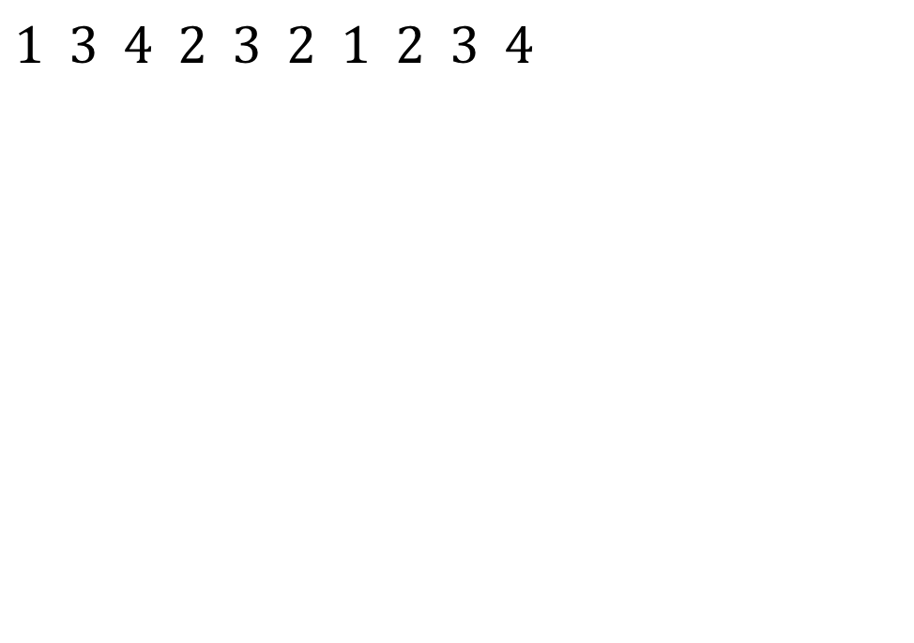
Beispiel: Suche nach der Hash-Signatur
$50$, aber ungleich Muster
$$50+(3−1)×5=60$$
$$60+(2−3)×5=55$$
$$55+(1−4)×5=40$$
$$40+(2−2)×5=40$$
$$40+(3−3)×5=40$$
$40+(4−2)×5=50$ und Muster gefunden!

Slide 36
Komplexitätsanalyse Rabin-Karp-Algorithmus
Ermittle die Hash-Signatur des Musters: O(m)
Gehe durch den zu suchenden Text durch und vergleiche die jeweilige Hash-Signatur mit der des Musters
  Best (und Average) Case: O(n)
    Hash-Signaturen stimmen nur bei einem Treffer überein
  Worst Case: O(n ∙ m)
    Hash-Signaturen stimmen immer überein, auch bei keinem Treffer
  Insgesamt O(n + m) im Best/Average Case und O(n ∙ m) im schlimmsten Fall

Slide 37
Variante des Rabin-Karp-Algorithmus für Suche nach vielen Mustern
Alle Hash-Signaturen (für Muster bis zu einer gegebenen maximalen Länge) können mit einem Durchlauf durch den Text in eine geeignete Datenstruktur z.B. eine Hashtabelle abgelegt werden
Anschließende Suche nach vielen Mustern schnell möglich
  im durchschnittlichen Fall in konstanter Zeit pro Muster
Aber: Großer Speicherbedarf!

Slide 38
Zusammenfassung
Textsuche
  Brute-Force
  Knuth-Morris-Pratt
  Boyer-Moore
  Rabin-Karp

Slide 39
Acknowledgements
Präsentationen im nachfolgenden Teil sind entnommen
aus dem Material zur Vorlesung Indexierung und Suchen von Tobias Scheffer, Univ. Potsdam

Slide 40
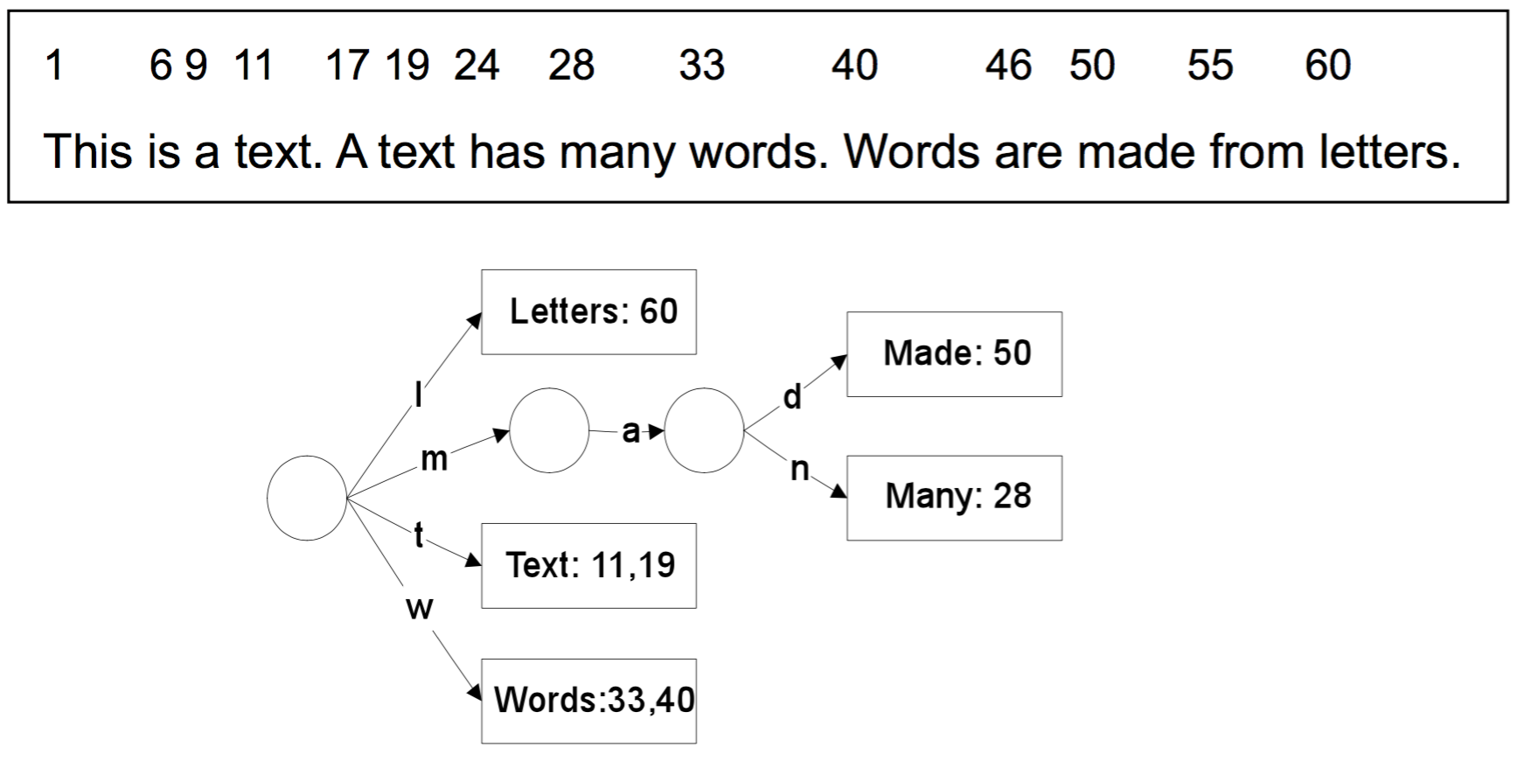
Indexstrukturen für eindimensionale Daten
Wiederholung: Tries

Slide 41
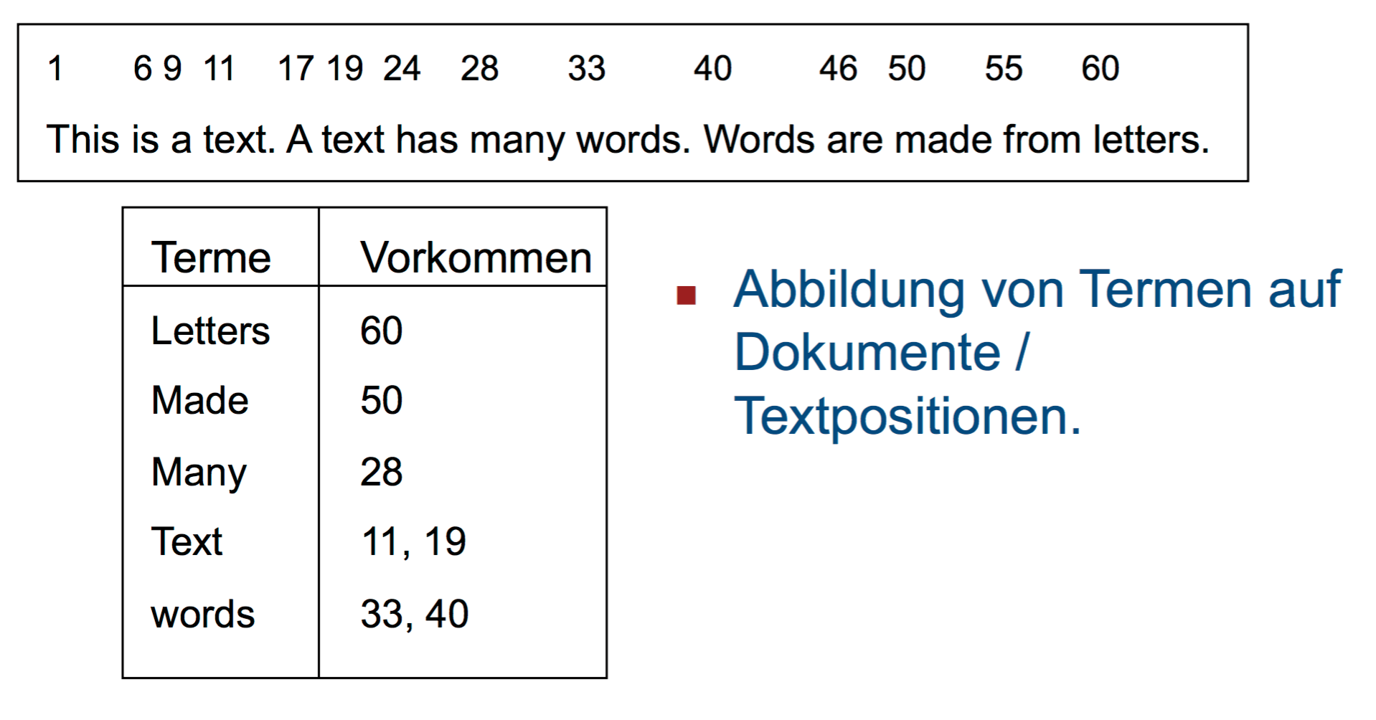
Indexstrukturen für eindimensionale Daten
Wiederholung: Invertierter Index

Slide 42
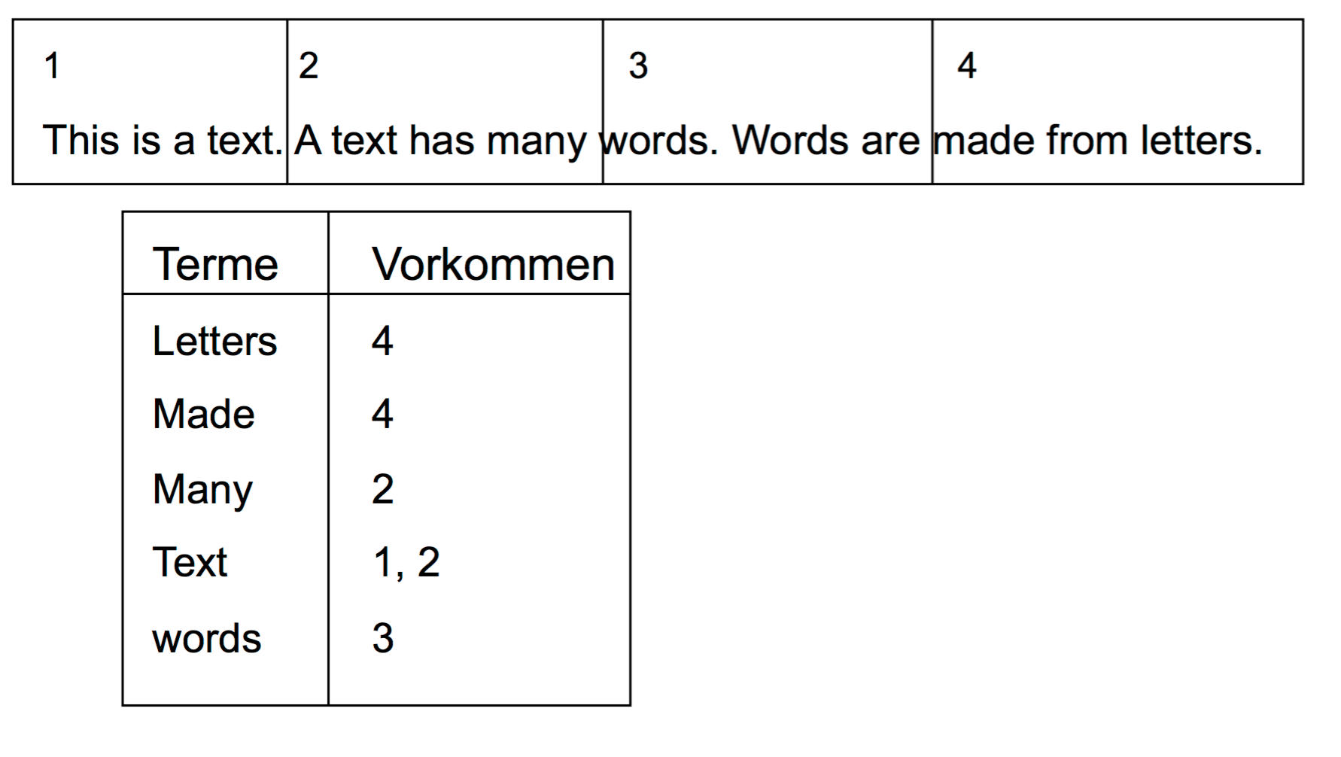
Invertierter Index mit Blockadressierung

Slide 43
Aufbau eines invertierten Index mit Tries
Iteriere über alle Texte, iteriere über alle Positionen des Textes, an denen ein neues Wort beginnt.
  Füge (Wort, Position) sortiert in einen Trie ein.
  Wenn Speicher voll ist, dann speichere Trie, lade einen Unterbaum in den Speicher, berücksichtige nur Wörter, die in diesen Unterbaum gehören. Dann abspeichern, mit nächstem Unterbaum weitermachen, dazu Text neu iterieren.
Traversiere den Trie und schreibe die Wörter in den invertierten Index.

Slide 44
Aufbau eines invertierten Index mit Listen
Iteriere über Dokumente, parse Tokens,
Füge Tokens mit Textpositionen in unsortierte Liste ein.
Hänge alle unsortierten Listen aneinander.
Sortiere die Listen.
Eliminiere doppelt vorkommende Terme, füge die Vorkommen zu einer Liste zusammen.
Liste muss in den Speicher passen.

Slide 45
Aufbau eines invertierten Index mit Blöcken
Lies Dokumente in k Blöcken ein.
Bilde Termliste für jeweiligen Block.
Sortiere lokalen Index für den Block, speichere.
Merge lokale Indizes in log₂ k Ebenen.
  Für alle Ebenen, für alle Paare, sequentiell einlesen, mergen, abspeichern.

Slide 46
Suche mit invertiertem Index
Gegeben: Suchanfrage q.
Schlage einzelne Terme der Suchanfrage im Index nach, dazu Binärsuche in der Termliste.
Greife auf die gefundenen Dokumente zu.
Löse Phrasen-, Nachbarschafts- und Boolesche Anfrage anhand der Dokumente auf.
(Bei Blockadressierung, Suche in den Blöcken.)
Liste der Terme passt in der Regel in den Hauptspeicher, Listen der Vorkommen aller Terme häufig nicht.

Slide 47

Umgang mit Rechtschreibfehlern
Erweitere Suchanfrage um Terme, die Edit-Abstand von höchstens x haben.
Verlangsamt die Suche sehr. Lösung: nur, wenn ursprüngliche Anfrage keinen Treffer liefert.

Slide 48

Non-Standard-Datenbanken
Zeichenkettenabgleich ohne Wortgrenzen
Zeichenkettenabgleich
Invertierter Index +
Zeichenkettenabgleich
Suffix-Felder
Suffix-Bäume

Slide 49
Motivation
Invertierter Index für Nachbarschafts-anfragen nicht so gut geeignet
Erfordert Tokenisierung
(geht nicht für DNA-Sequenzen)
Idee von Suffix-Bäumen: Text ist eine einzige Zeichenkette, jede Position
ist ein Suffix (von „hier“ bis zum Ende)
Trie-Struktur über alle Suffixe

Slide 50
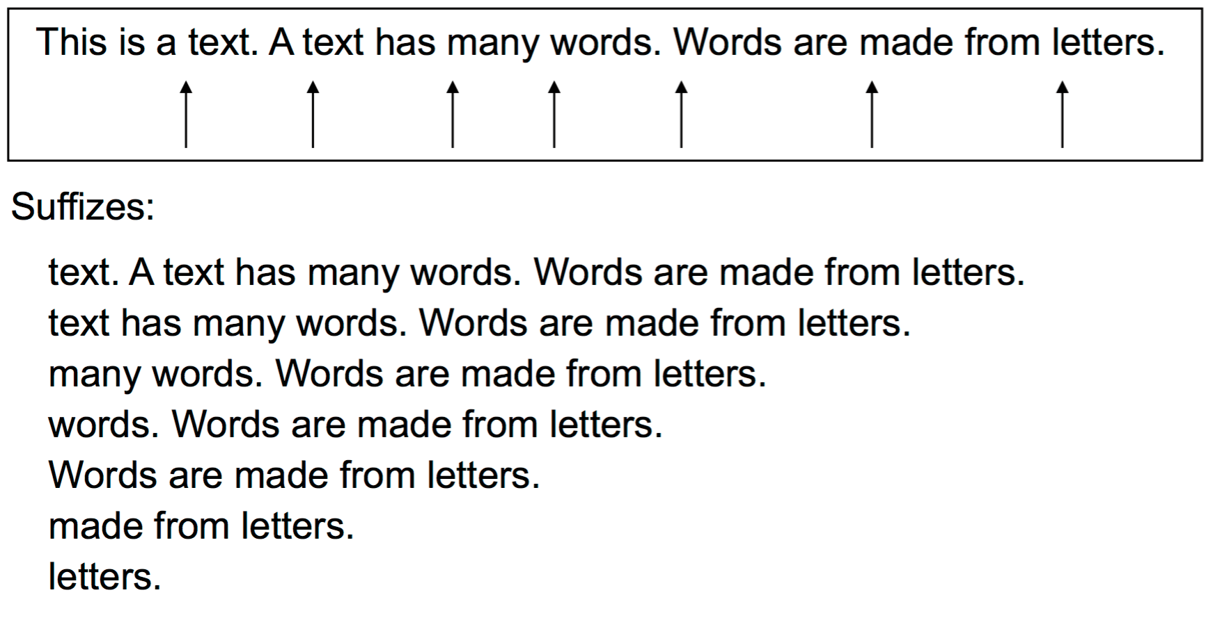
Suffix-Bäume
Indexpunkte können Wortanfänge oder alle Zeichenkettenpositionen sein.
Text ab Position: Suffix.

Slide 51
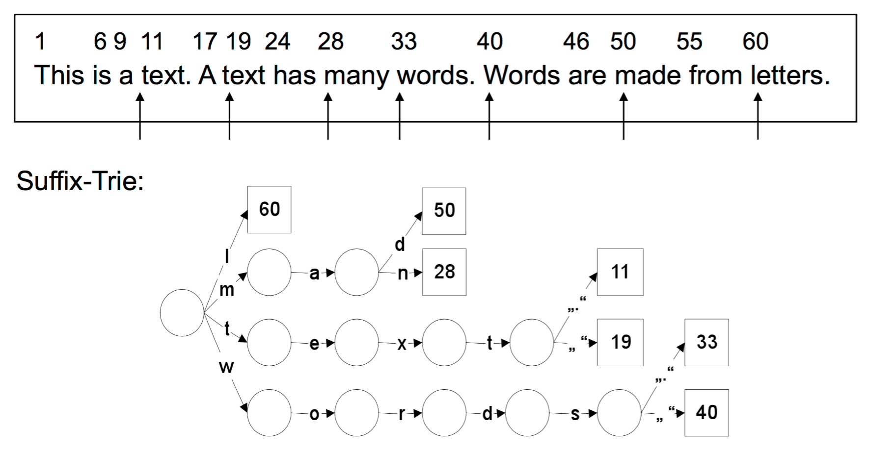
Suffix-Tries
Aufbau eines Suffix-Tries:
Für alle Indexpunkte:
  Füge Suffix ab Indexpunkt in den Trie ein.

Slide 52
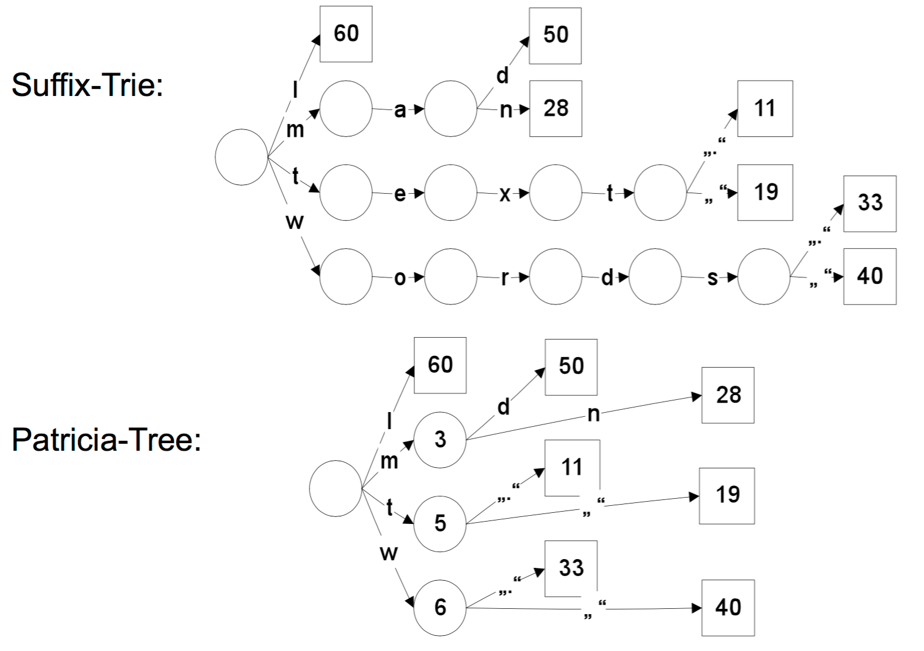
Patricia-Tries
Ersetze interne Knoten mit nur einer ausgehenden Kante durch „Überleseknoten“, beschrifte sie mit der nächsten zu beachtenden Textposition.

Slide 53
Suche im Suffix-Baum
Eingabe: Suchzeichenkette, Wurzelknoten.
Wiederhole
  Wenn Terminalknoten, liefere Position zurück, überprüfe, ob Suchzeichenkette an dieser Position steht.
  Wenn „Überleseknoten“, spring bis zur angegebenen Textposition weiter.
  Folge der Kante, die den Buchstaben an der aktuellen Position akzeptiert.

Slide 54
Suffix-Bäume
Konstruktion: O(Länge des Textes).
Algorithmus funktioniert schlecht, wenn die Struktur nicht in den Hauptspeicher passt.
Problem: Speicherstruktur wird ziemlich groß, ca. 120-240% der Textsammlung, selbst wenn nur Wortanfänge (Längenbegrenzung) indexiert werden.
Suffix-Felder (Arrays): kompaktere Speicherung.

Slide 55
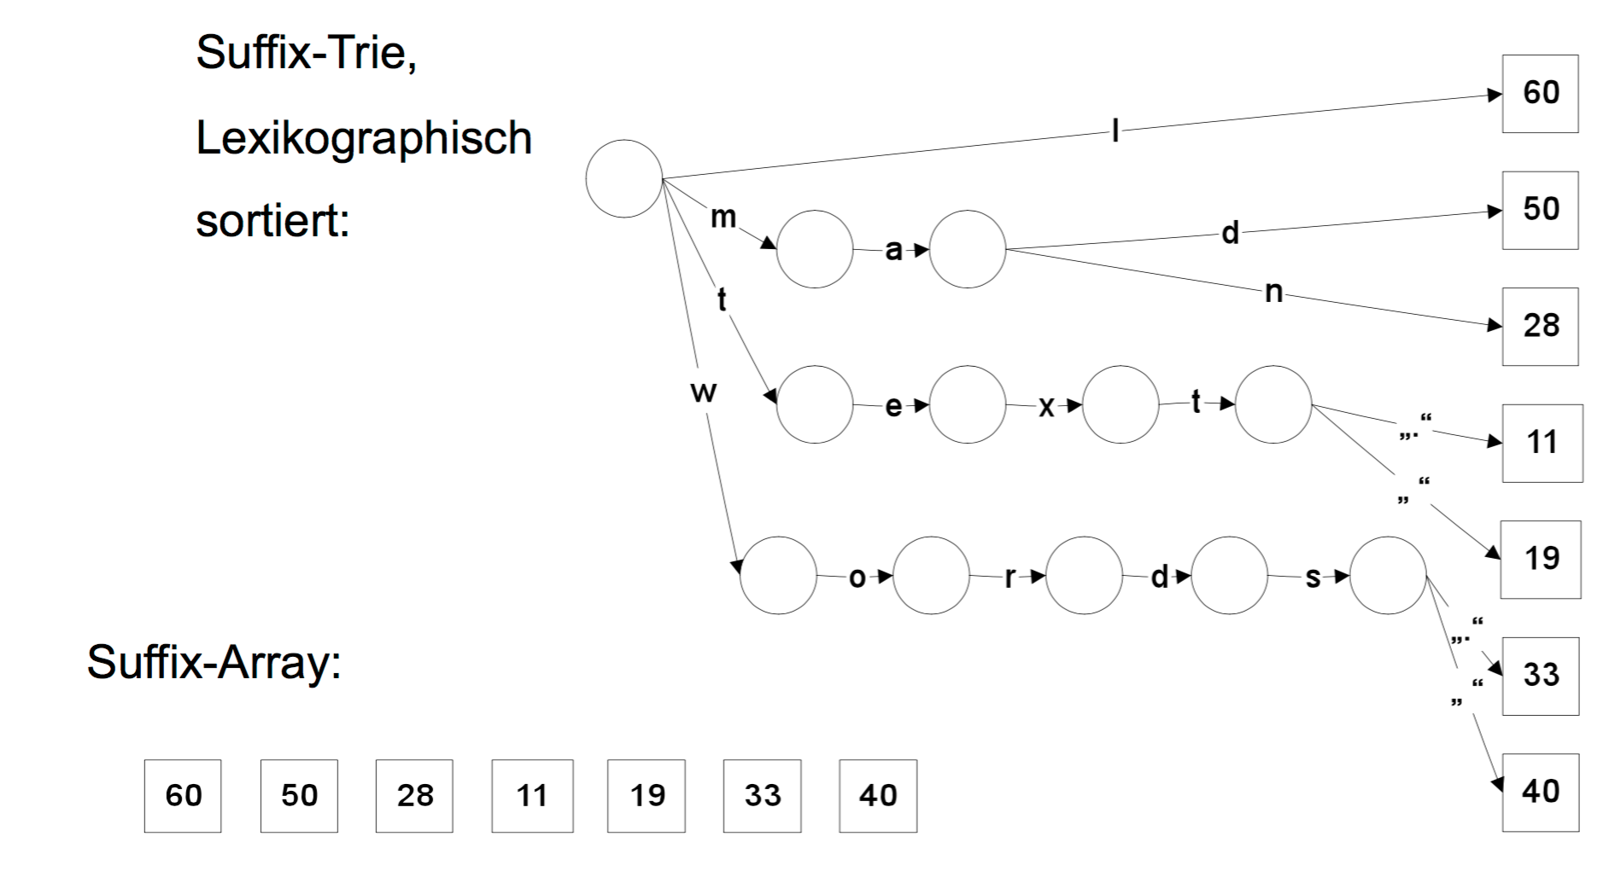
Suffix-Felder (Aufbau naiv)
Suffix-Trie in lexikographische Reihenfolge bringen.
Suffix-Feld= Folge der Indexpositionen.

Slide 56
Suche in Suffix-Feldern: Binärsuche
procedure find(p, A): Integer
// Suchzeichenkette p, Suffix-Feld A
// liefert Position von p in A oder -1, falls p nicht in A
s := 1
e := length(A)
while s < e do
m := ⎡(e + s) / 2⎤ // nach oben runden
if p = Text(A[m]) then
  return m
  if p < Text(A[m])
  then e := m
  else s := m
  return -1
U. Manber and G.W. Myers "Suffix arrays: A new method for on-line string searches". In Proceedings of the 1st ACM-SIAM Symposium on Discrete Algorithms, 1990

Slide 57
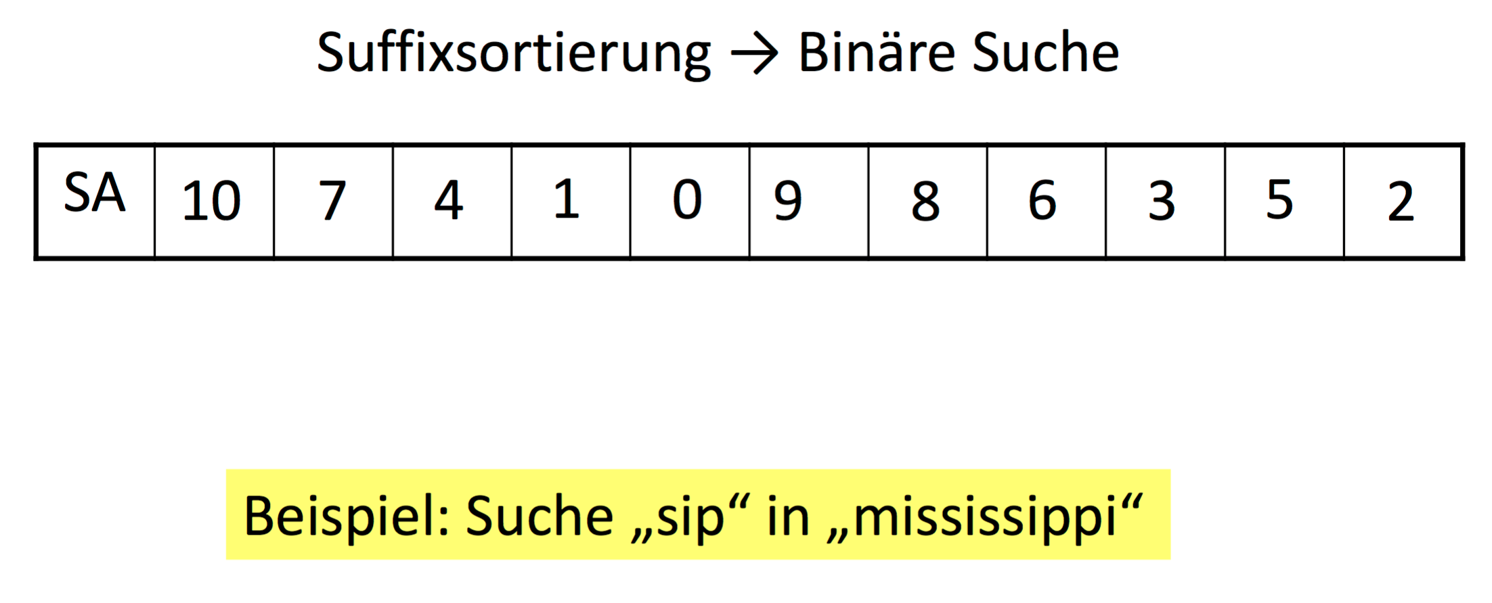
Beispiel
1 2 3 4 5 6 7 8 9 10 11
lenght(SA) = 11
Beispiel von Karsten Klein, Uni Dortmund,
Vorlesung Algorithmen und Datenstrukturen

Slide 58
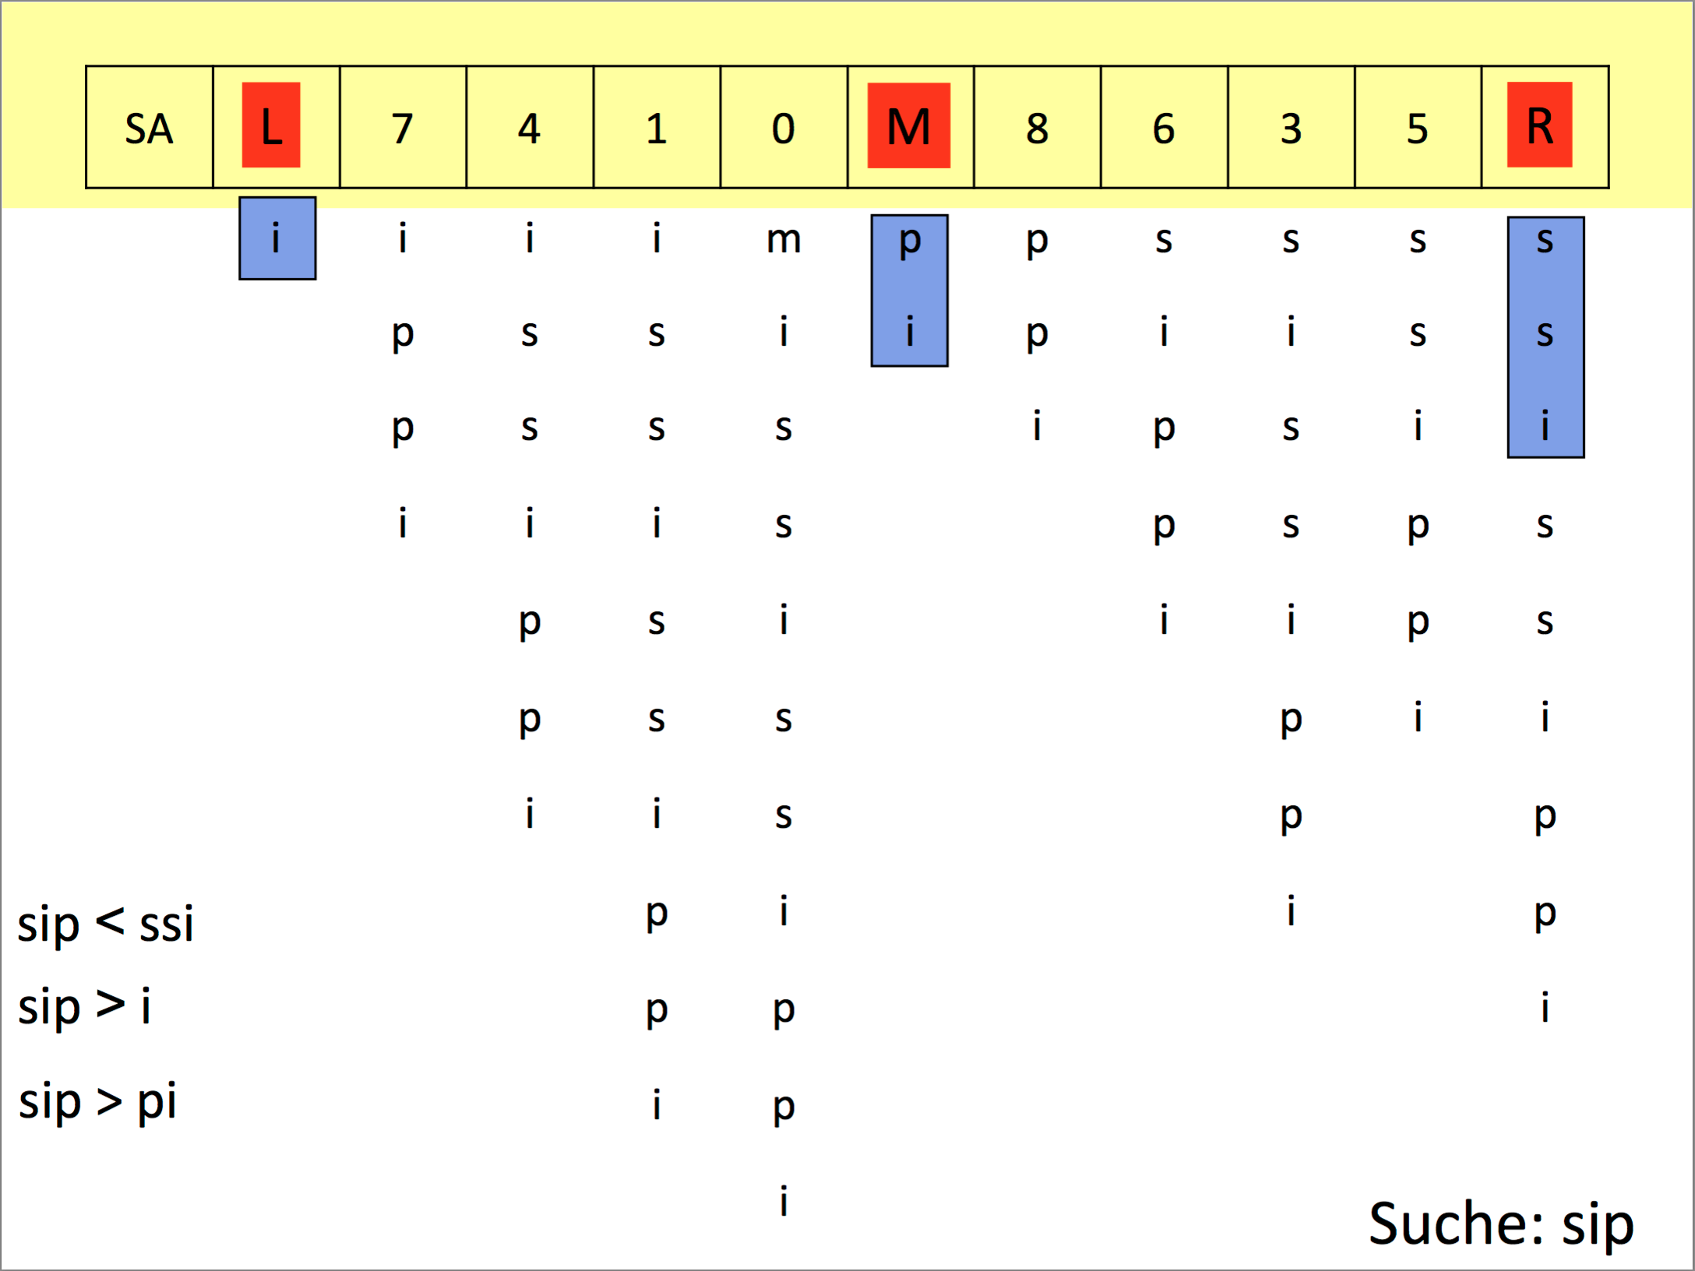

Slide 59
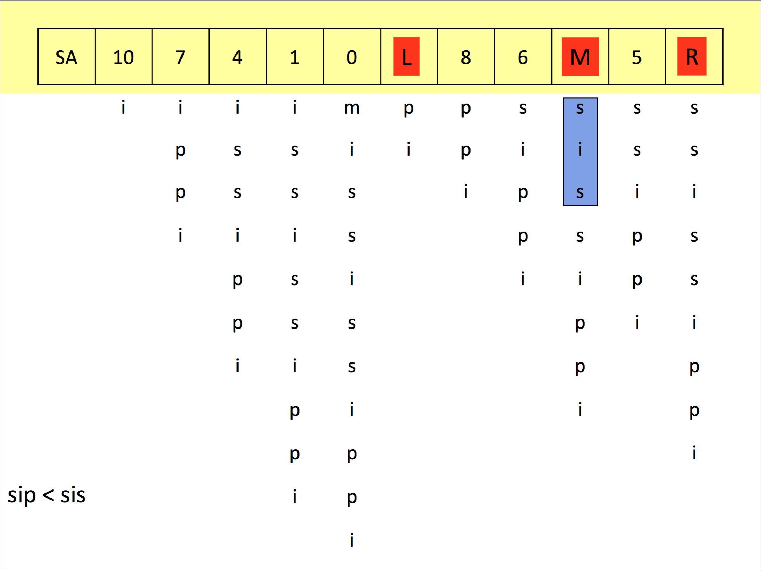

Slide 60
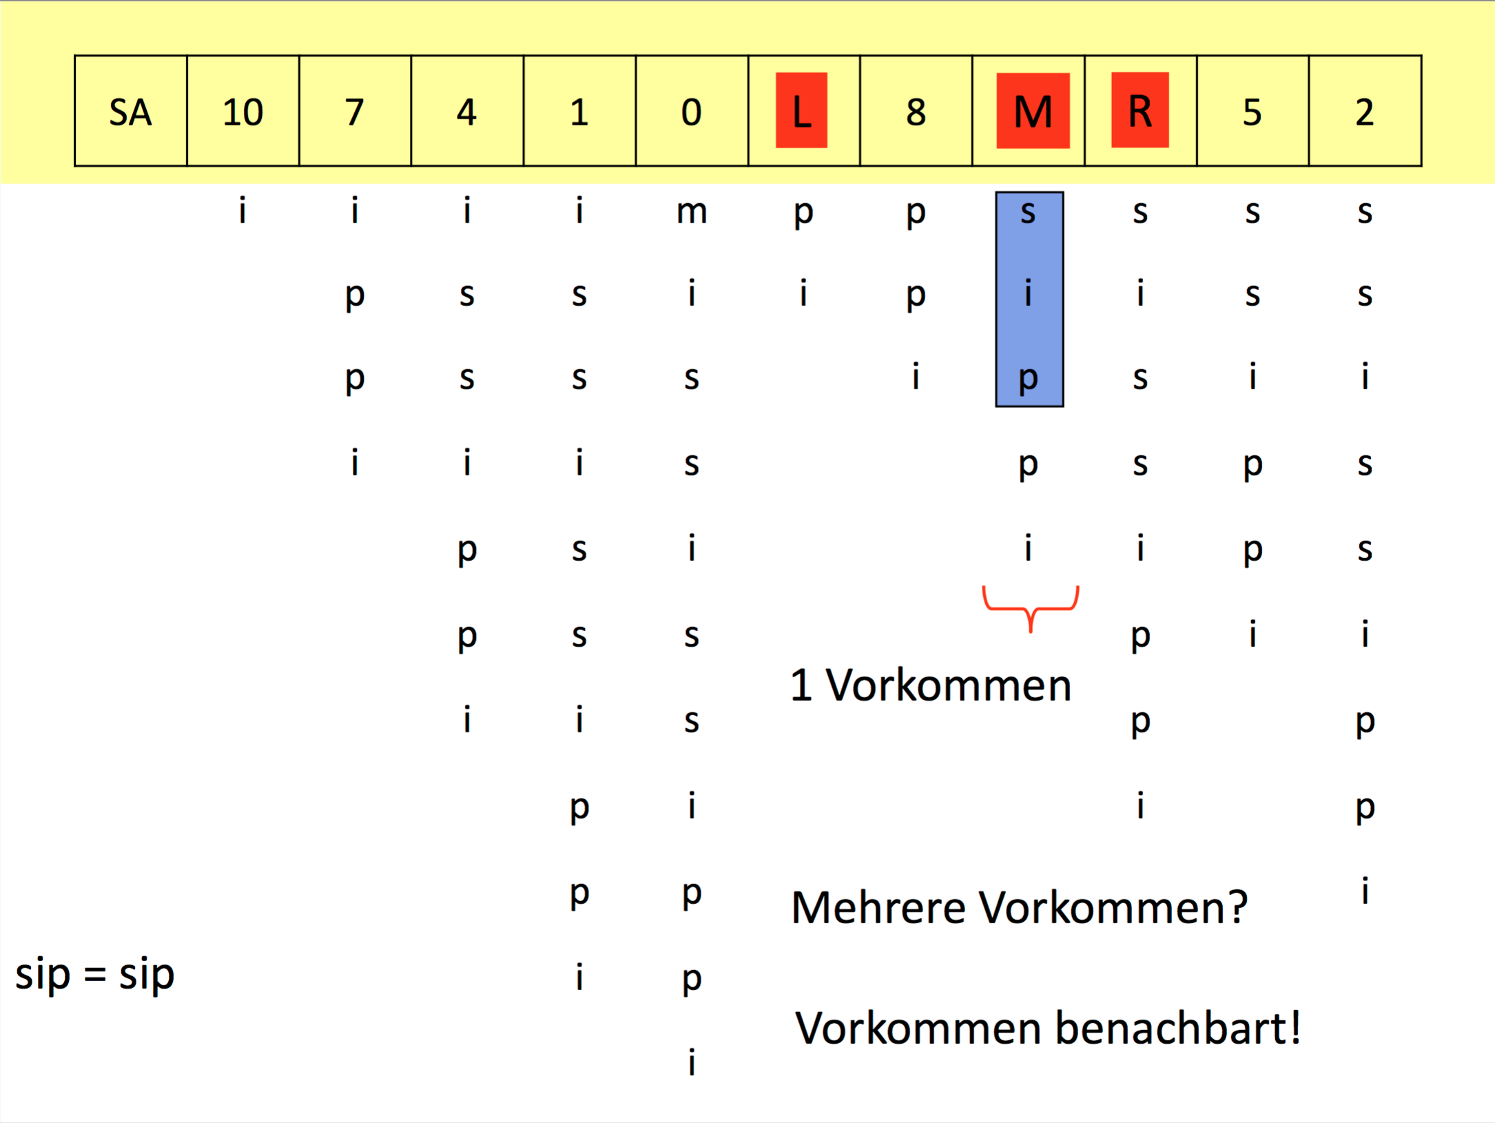

Slide 61
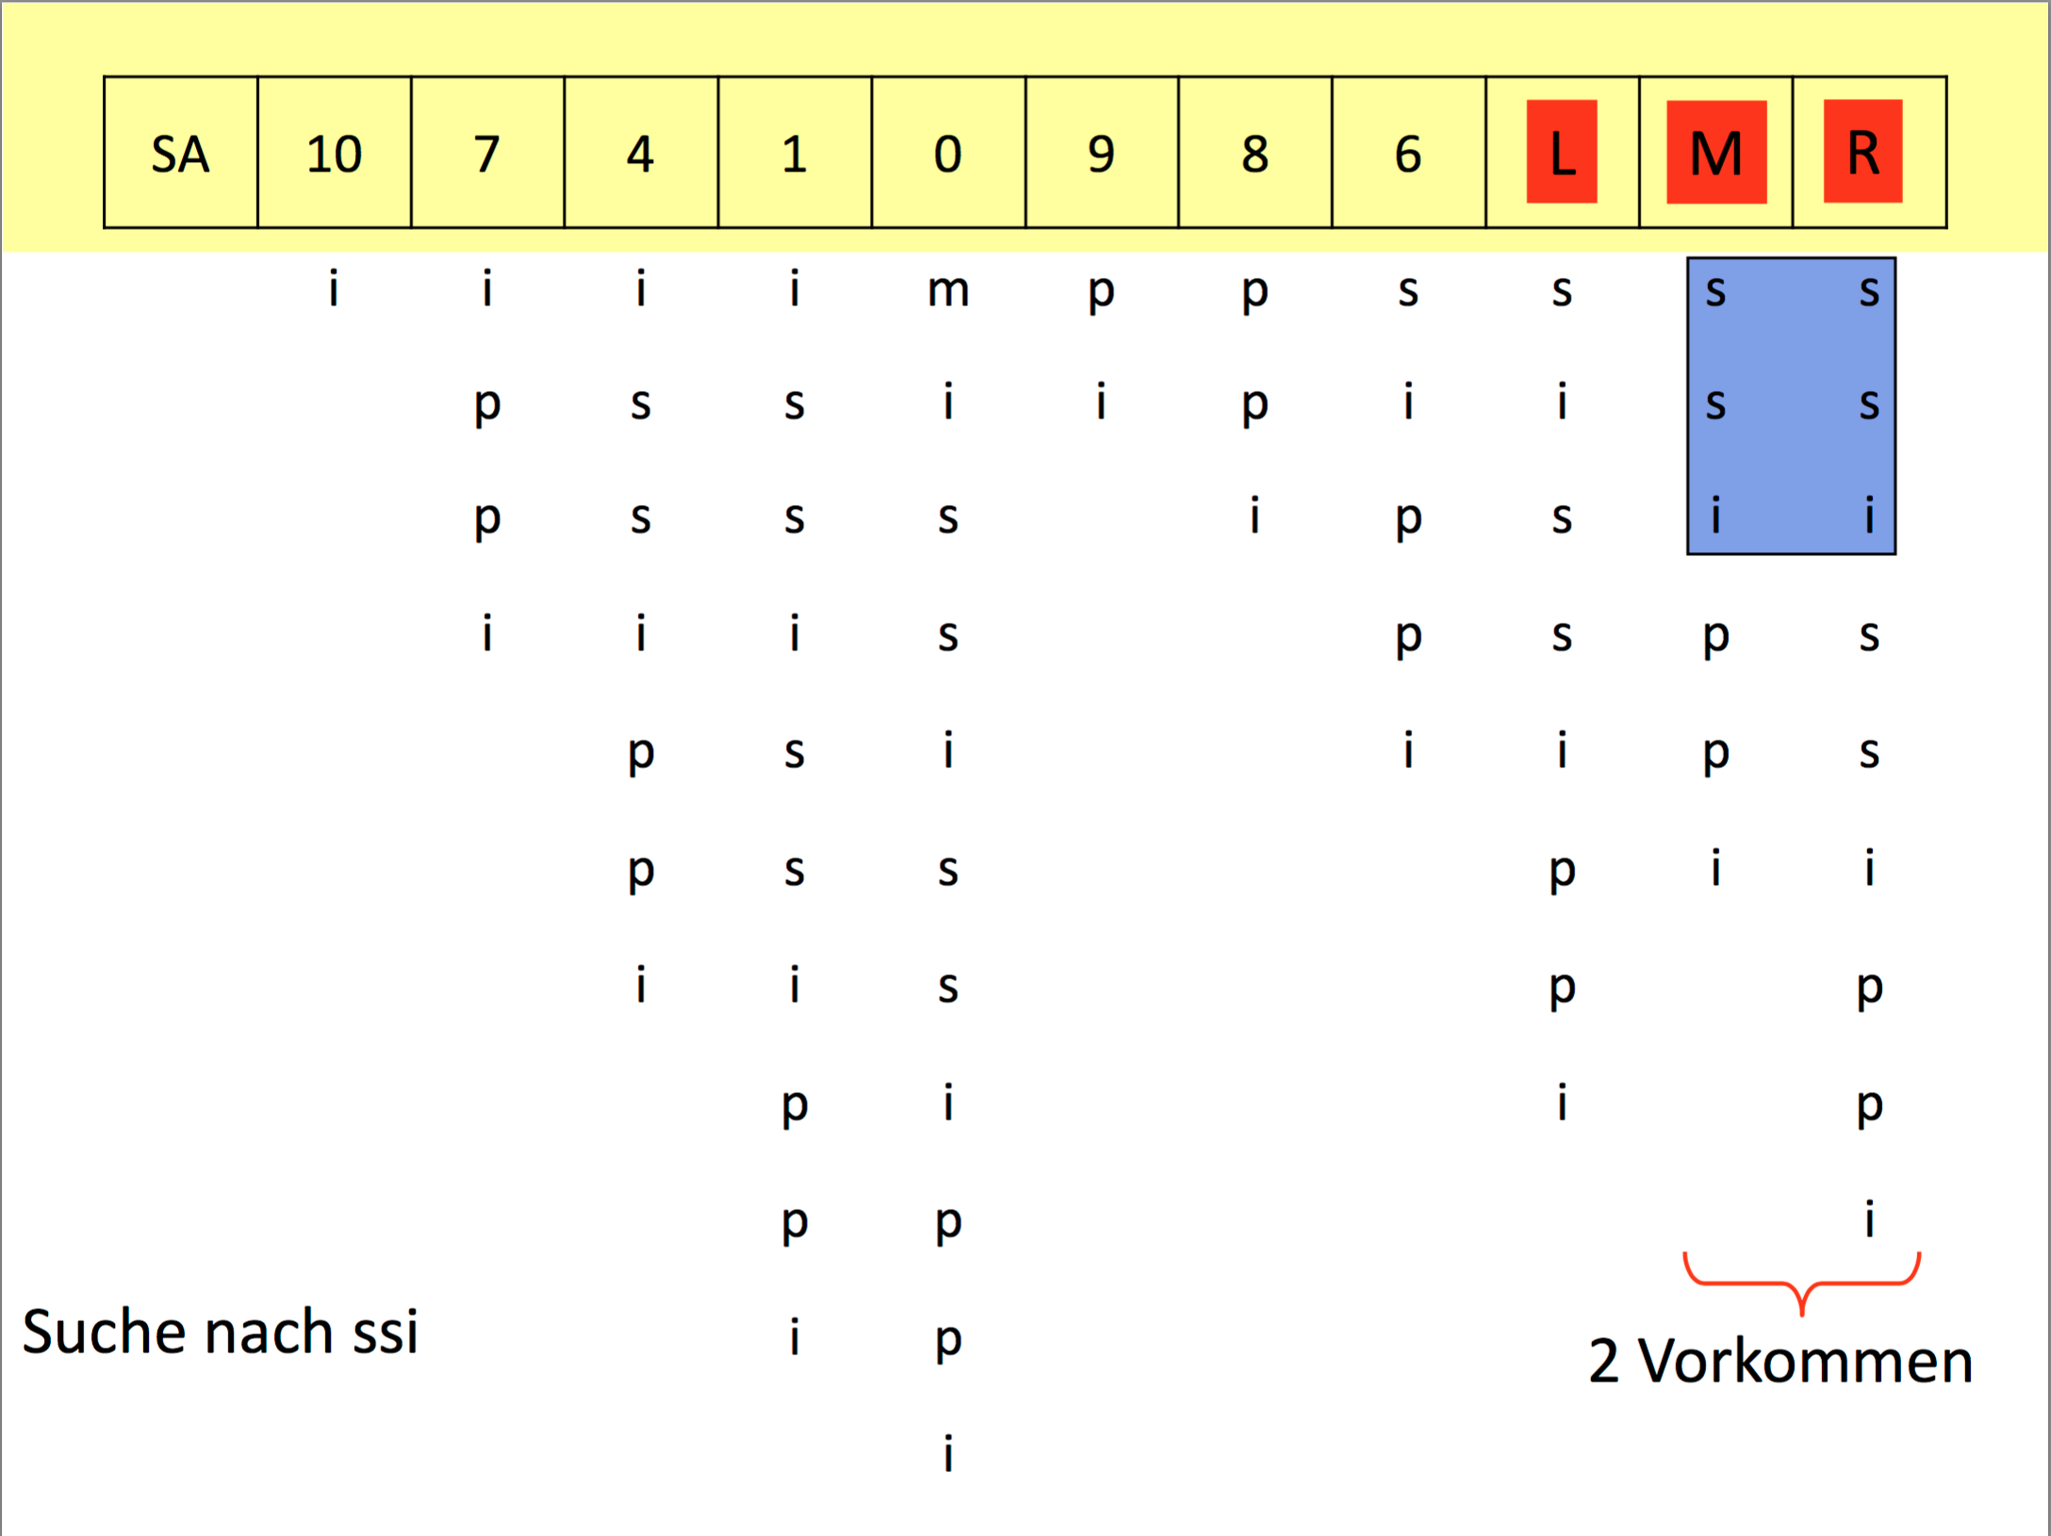

Slide 62
Suche
Suffix-Bäume: O(Länge der Suchzeichenkette)
Suffix-Felder: O(log(Länge der Textsammlung)) und viele Datenbankzugriffe.
Beschleunigung durch Supra-Index (im Hauptspeicher)
  Von jedem k-ten Eintrag werden die ersten Buchstaben in einem Feld (Array) gespeichert.
  Zuerst Binärsuche in Supra-Index, ohne Datenbankzugriff
  Danach Binärsuche in Unterabschnitt des Suffix-Felder mit Datenbankzugriff
Trade-Off zwischen Größe der Suffix-Struktur und Anzahl der Datenbankzugriffe

Slide 63
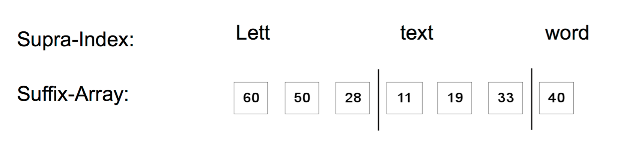
Suffix-Felder mit Supra-Index
Binärsuche im Supra-Index (ohne Datenbankzugriff)
Dann Binärsuche im entsprechenden Abschnitt des
Suffix-Felder (mit Datenbankzugriffen).
Speicherbedarf ähnlich wie invertierter Index.

Slide 64
Aufbau von Suffix-Feldern
Ukkonens Algorithmus (1995, Hauptspeicher)
Später: Datenbank-basierte Verfahren (ab 2001)
z.B. für Bioinformatik-Anwendungen
Weiner, Peter (1973). Linear pattern matching algorithms, 14th Annual Symposium on Switching and Automata Theory, pp. 1–11, 1973
McCreight, Edward Meyers, A Space-Economical Suffix Tree Construction Algorithm". Journal of the ACM 23 (2): 262–272, 1976
Ukkonen, E., On-line construction of suffix trees, Algorithmica 14 (3): 249–260, 1995
Hunt, E., Atkinson, M. and Irving, R. W. "A Database Index to Large Biological Sequences". VLDB 2001
Tata, Hankins, Patel: „Practical Suffix Tree Construction“, VLDB 2004

Slide 65
Weitere Abgleichsalgorithmen
Eigenes, umfangreiches Thema. → Bioinformatik.
Aho-Corasick-Trie, Idee: mehrere Suchzeichenketten
  Suchzeichenketten werden in Automaten umgebaut,
  Kanten akzeptieren Buchstaben,
  Wenn keine passende Kante mehr existiert, Sprung über „failure transition“ in Zustand, der der größten Übereinstimmung zwischen Text und einem Prefix eines Suchzeichenketten entspricht.
Suffix-Automaten

Slide 66
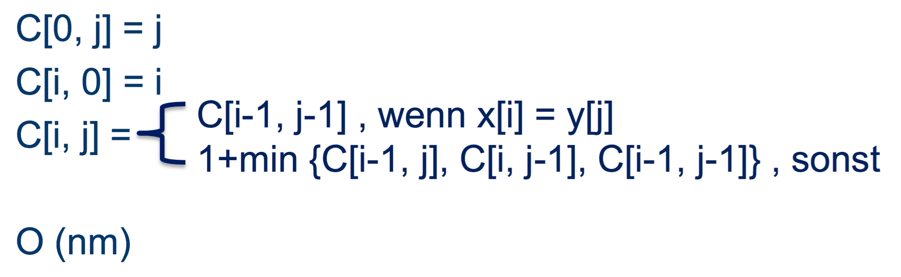
Approximativer Zeichenkettenabgleich
Suche in y Unterzeichenketten, die Edit-Abstand von höchstens k von x haben.
Dynamische Programmierung
  Berechnung von C[0...m, 0...n]; C[i,j] = minimale # Fehler beim Abgleich von x[1...i] mit y[1...j]

Slide 67
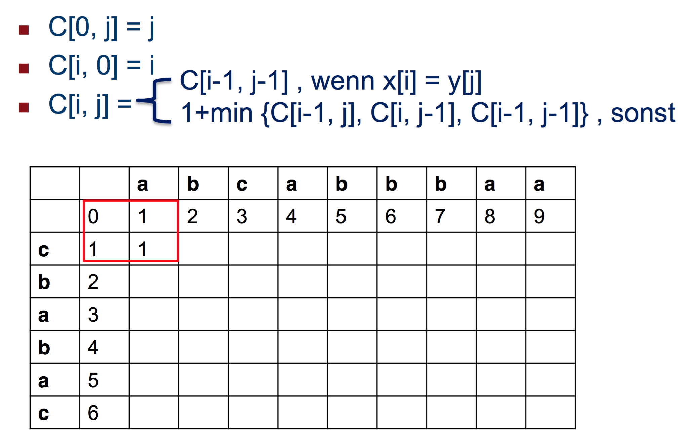
Beispiel

Slide 68
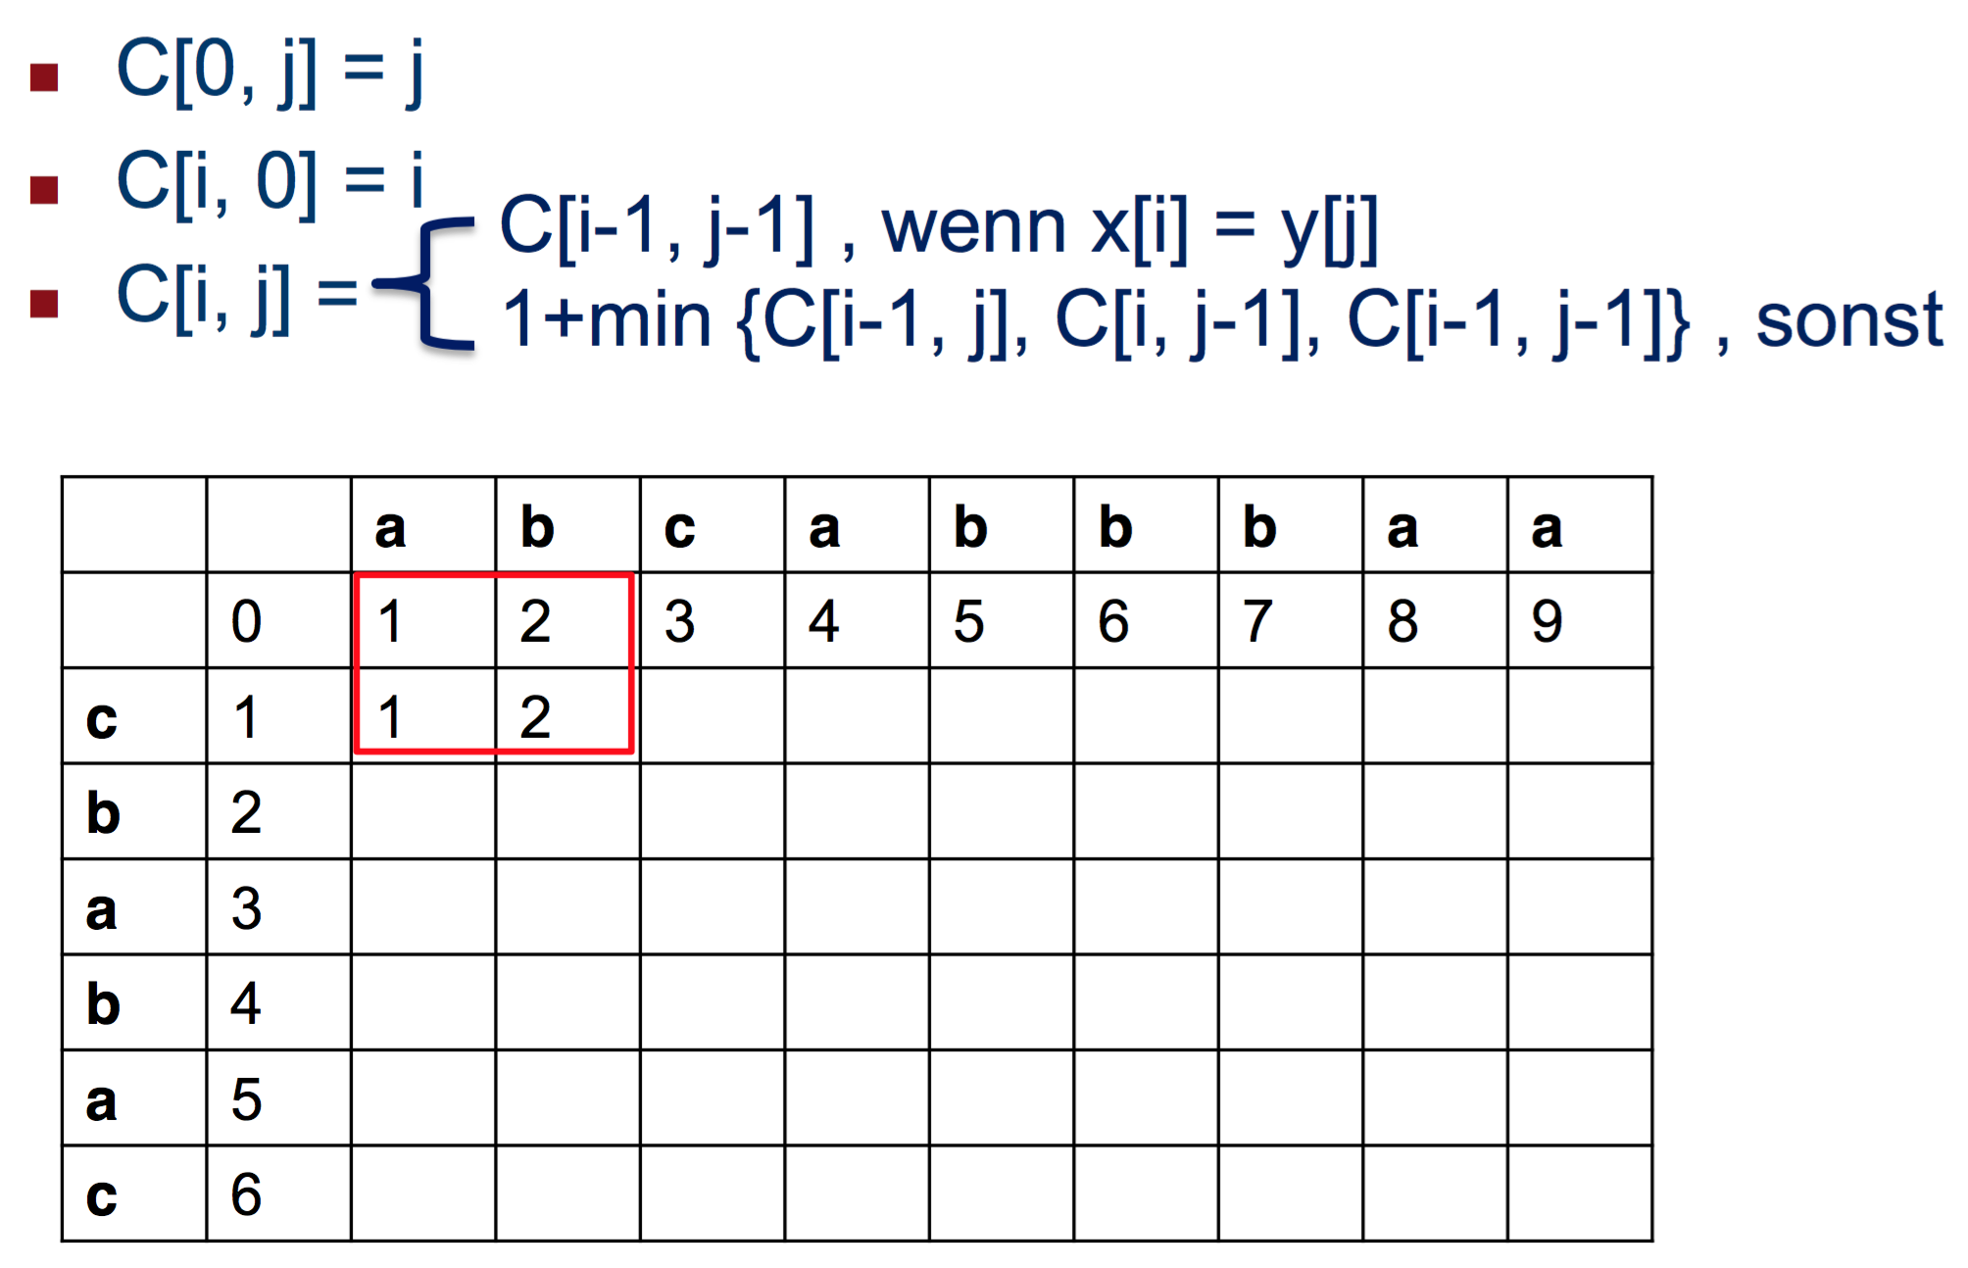
Beispiel

Slide 69
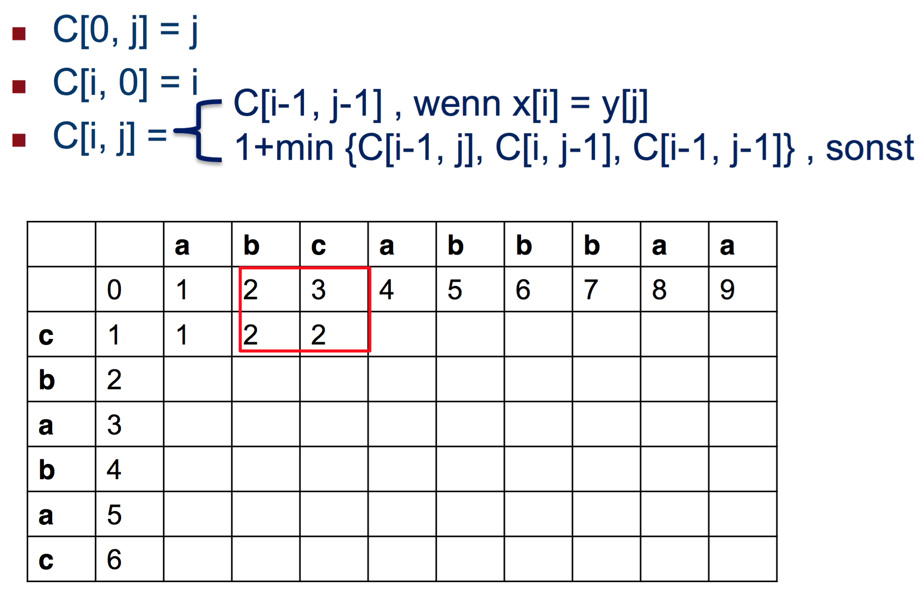
Beispiel

Slide 70
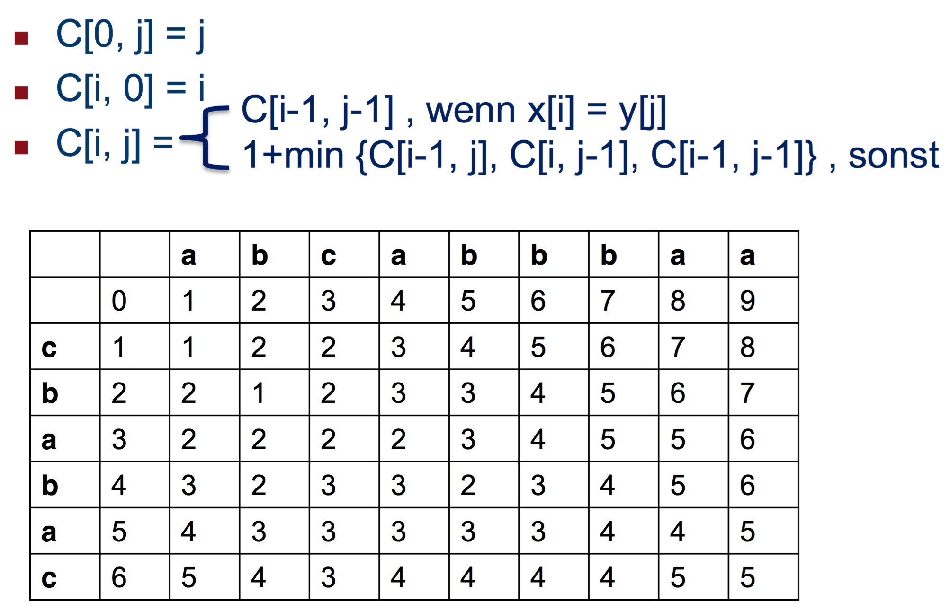
Beispiel

Slide 71
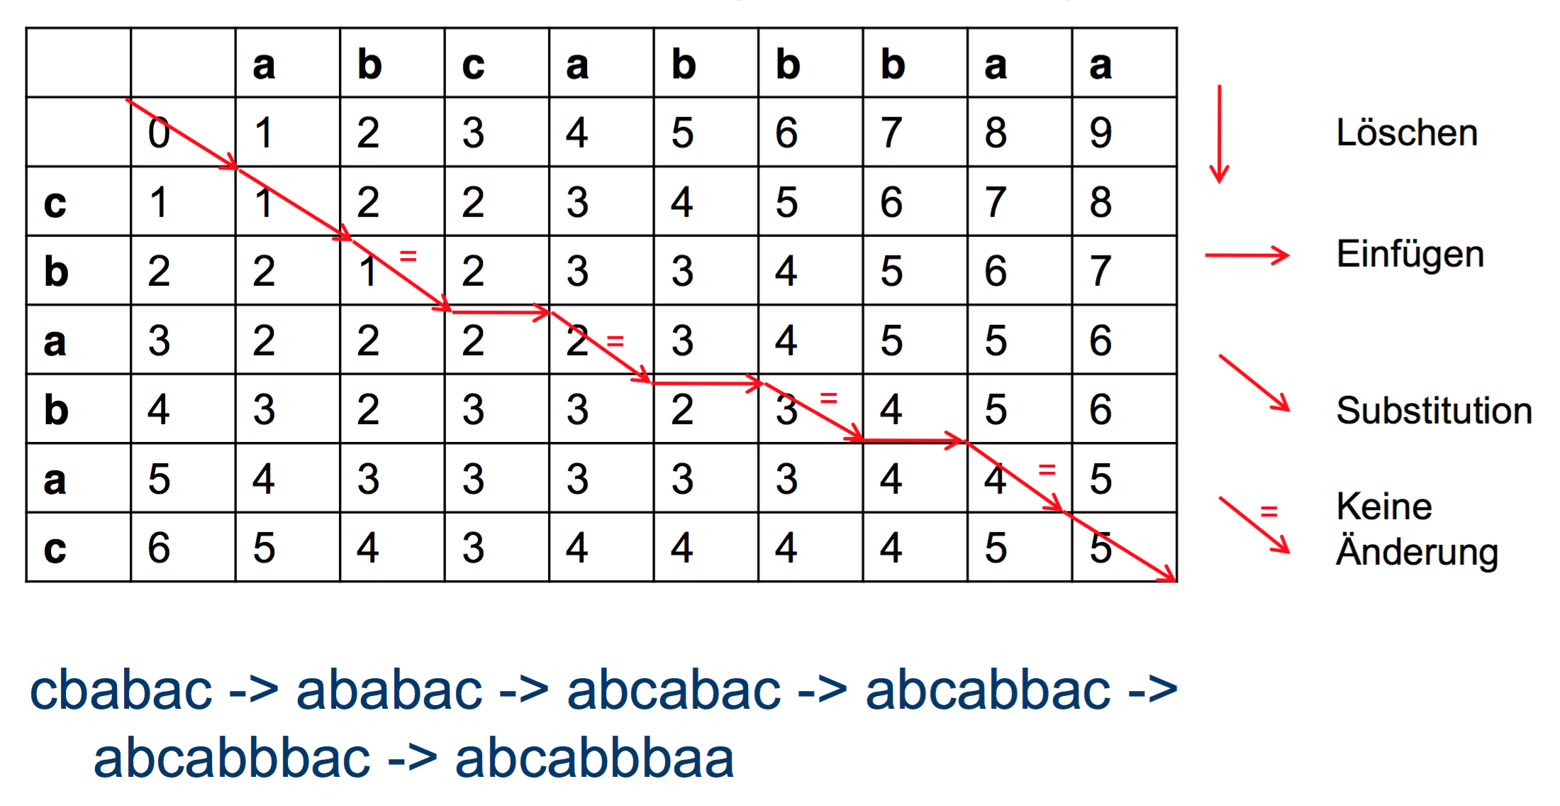
Beispiel

Slide 72
Weitere approximative Verfahren
Endliche Automaten für approximativen Zeichkettenabgleich.
Suche nach regulären Ausdrücken: Konstruktion eines endlichen Automaten, der die Anzahl der Fehler beim Akzeptieren zählt.

Slide 73
Suffix-Bäume und Suffix-Felder
Zeichenkettensuche mit Suffix-Bäumen und –Feldern kein Problem, aber jede Zeichenkettenposition muss indexiert werden. Speicherbedarf empirisch 1200-2400% der Textsammlung.
Aktuelle Themen: Suche in komprimiertem Text, Suche mit komprimierten Indexdateien

